Slide 1
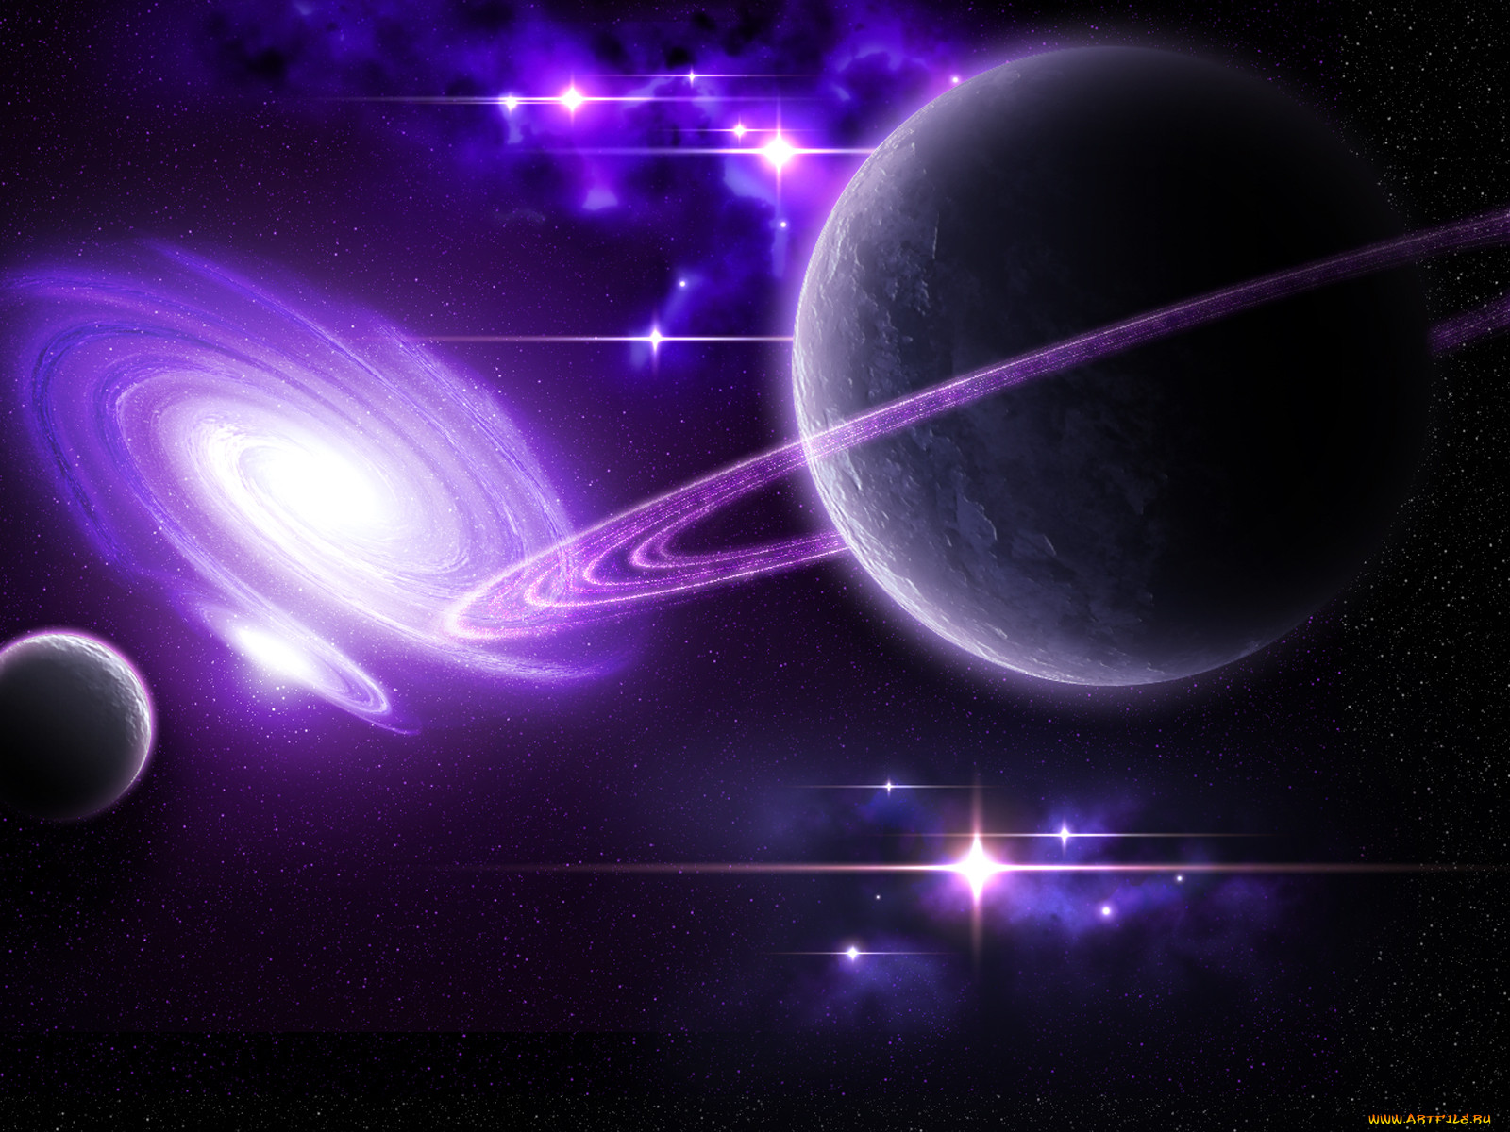
«Только смелым открыта дорога к звёздам»:
викторина, посвященная дню космонавтики
Составитель: ведущий библиограф отдела обслуживания, Екатерина Сизехина

Slide 2
108 минут
В скафандре, по-рабочему, как был,
У Волги на виду, ему знакомой,
На вспаханную землю он ступил
И зашагал, растаптывая комья.
На перелеске, пашни посмотрел.
Земля! И вид ее не изменился.
Сегодня в космос он с нее взлетел,
Сегодня ж на нее и возвратился.
Все так же низко облака бегут,
Все также небо сосны стерегут,
Все тот же день,
Часов все та же мера...
Прошло лишь сто,
Сто с небольшим минут.
А на Земле уже иная эра,
Которую космический зовут!..
Вышеславский Л.
Дорогие друзья, наступивший 2021 год назван юбилейным – недаром! В этом году по всей стране отмечаются эпохальные события, юбилеи главных космических достижений страны: среди них 60-летие полета Юрия Гагарина и 50-летие запуска на орбиту первой в мире пилотируемой станции «Салют». И этим грандиозным датам мы хотим посвятить нашу небольшую викторину. Ну, начнем!!! «Поехали»!

Slide 3
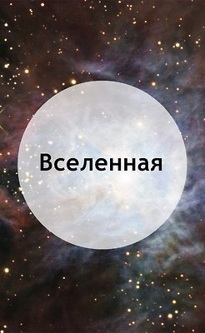
Как переводится греческое слово «космос»?
Мироздание, вселенная
Человечность, духовность
Путь, путешествие
Величина, значительность

Slide 4
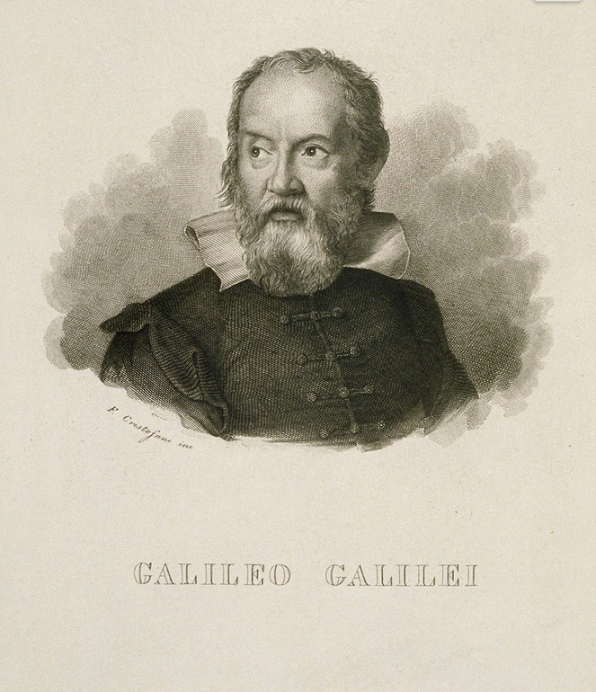
Кто первым начал изучение космоса, используя телескоп?
Пифагор
Коперник Николай
Королев Сергей Павлович
Галилей Галилео

Slide 5
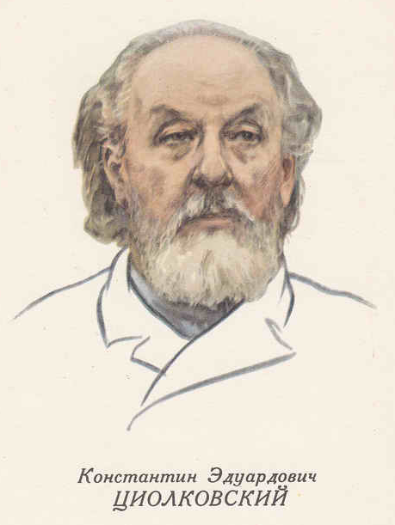
Кого называют отцом космонавтики?
Пифагора
Циолковского Константина Эдуардовича
Коперника Николая
Галилея Галилео

Slide 6
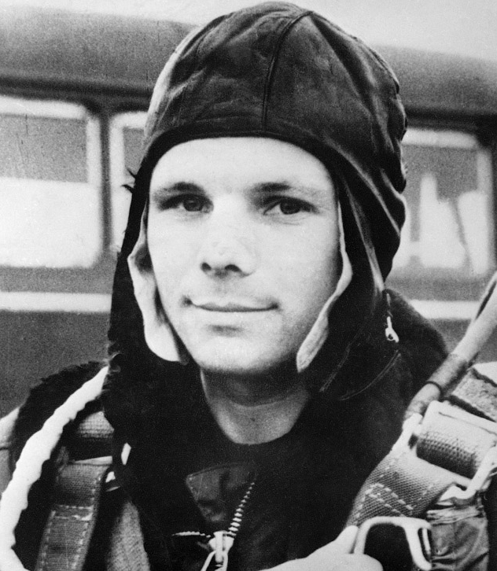
Назовите космонавта с позывным «Кедр»?
Армстронг Нил
Титов Герман Степанович
Николаев Андриян Григорьевич
Гагарин Юрий Алексеевич

Slide 7
Кто первым вышел из корабля в открытый космос?
Гагарин Юрий Алексеевич
Леонов Алексей Архипович
Циолковский Константин Эдуардович
Комаров Владимир Михайлович

Slide 8
Название галактики, в которой мы живем?
Большое Магелланово Облако
Галактика Боде
Галактика Млечный Путь
Галактика Андромеды

Slide 9
Фамилия авиаконструктора, который спроектировал первые ракеты?
Туполев Андрей Николаевич
Королёв Сергей Павлович
Лавочкин Семён Алексеевич
Сухой Павел Осипович

Slide 10
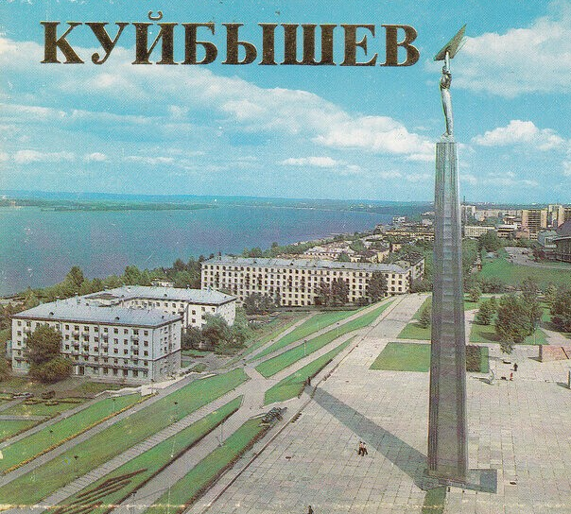
Куйбышев
Сразу же после возвращения из космоса, в какой город отправили восстанавливаться Юрия Гагарина?
Москва
Тула
Оренбург
Куйбышев

Slide 11
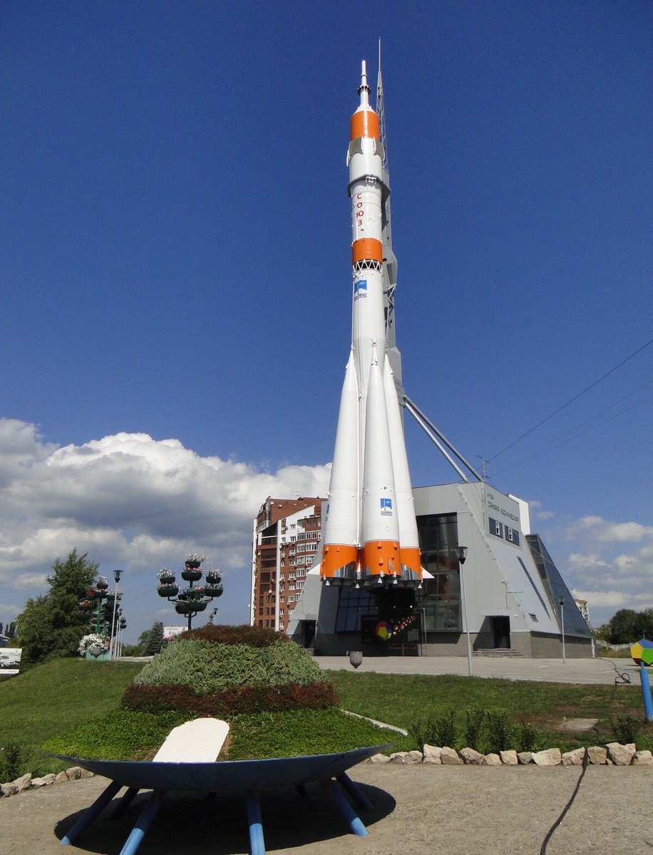
Открытие памятника ракете-носителю «Союз» произошло в каком году?
в 1973 году
в 1980 году
в 2001 году
в 2011 году
Открытие памятника ракете-носителю
«Союз» произошло в 2001 году

Slide 12
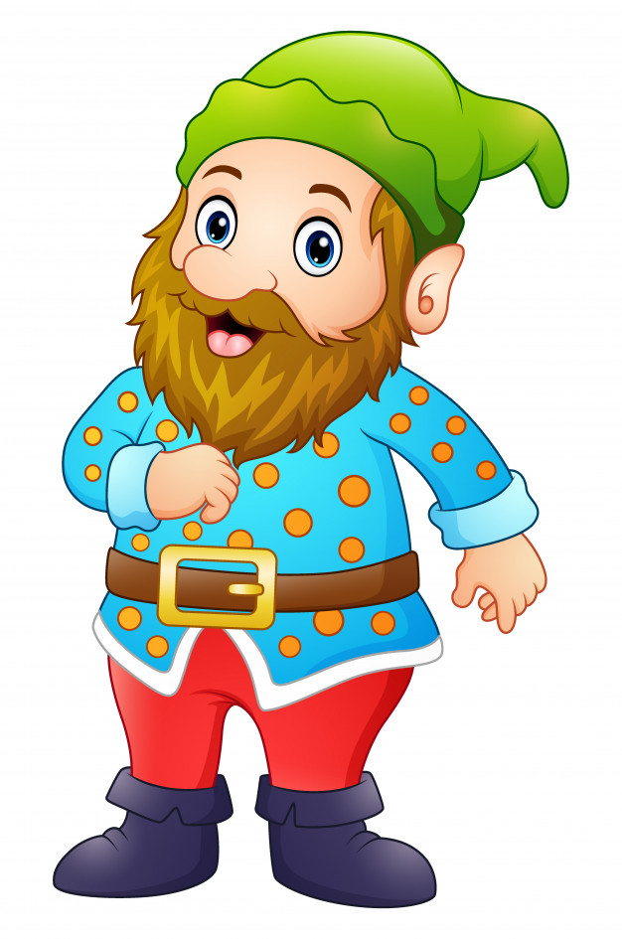
Самарская компания «Кузнецов», специализирующаяся на выпуске двигателей для ракет-носителей, ведёт свою историю от московского завода, появившегося в 1912 году и делавшего моторы. Как он назывался?
«Кузнецов»
«Завод Моторный»
«Гном»
«Воздвиженский»

Slide 13
Сколько музеев в Самаре, посвященных космосу?
Один
Два
Три
Четыре

Slide 14
Что ещё конструируют самарские ученые?
Лунные челноки
«Канатка» до Луны
Кресло для полёта на Марс
Все пять вариантов верны
«Глаза» для марсохода
Пища для космонавтов

